Slide 1

Wprowadzenie do platformy JAVA 2. JAVA jako platforma programistyczna
Hello world!
My name is Duke.
I’m JAVA mascot

Slide 2
Agenda
Java Virtual Machine (JVM)
Java Archive (JAR)
Application Programming Interface (API)
Co to?
Jak czytać JAVA API?
Jak wygenerować JavaDoc (Java Documentation)?
Czym jest platforma programistyczna?
Platformy dla języka Java: SE, EE, ME, FX, Card
Dlaczego kilka i czym się różnią?
Java Standard Edition (Java SE) - wstęp
Czym jest JDK (Java Development Kit)?
Z czego się składa JDK?
Java Enterprise Edition (Java EE) - wstęp
Czym jest aplikacja typu enterprise?
Architektura 3-warstwowa
Czym jest Jave EE?
Certyfikaty znajomości platformy Java
Ćwiczenia

Slide 3
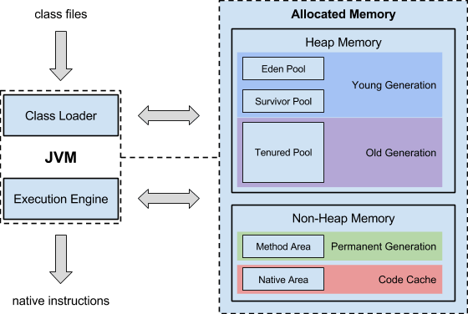
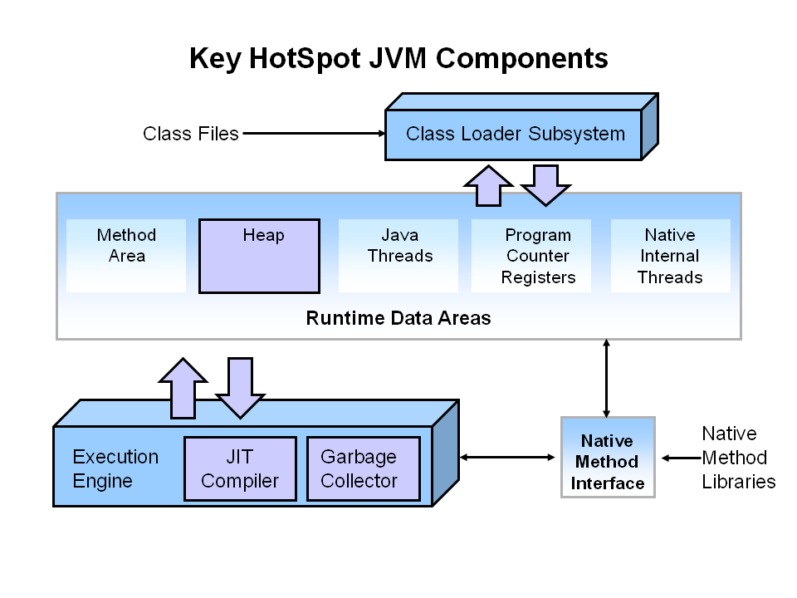
Java Virtual Machine (JVM)
$JAVA_HOME/jre/bin/java
$JAVA_HOME/jre/bin/javaw
$JAVA_HOME/jre/bin/javas
! Reguła class loadera: pierwsza znaleziona w classpathie

Slide 4
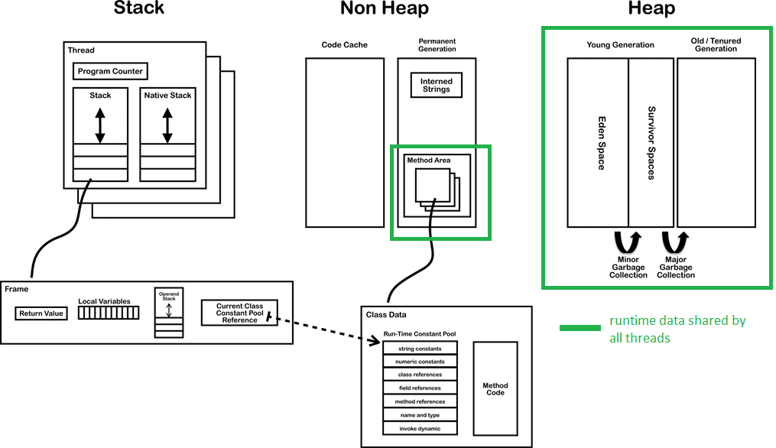
Pamięć maszyny wirtualnej

Slide 5

Komponenty JVM
Typy pamięci używane przez JVM
Różnica między wątkiem a procesem oraz typy pamięci do których mają dostęp
Pojęcia: jvm, class loader, wątek, proces, rejestr procesora, garbage collector, sterta, stos wątku, metoda natywna, kompilator JIT (just in-time)

Slide 6


Java ARchive (JAR)
Pliki (.class, pics, xml, xhtml, etc.)
Folder META-INF (metadane)
ZIP (opcjonalna kompresja)
JAR
Narzędzie JAR: $JAVA_HOME/bin/jar
Użycie: jar {ctxui}[vfmn0PMe] [jar-file] [manifest-file] [entry-point] [-C dir] files ...
c = create, x = extract, v = verbose, f – output to file (by default STDOUT), e – entry point
Przykład: jar -cf myJar.jar Hello.class
Dokumentacja użytkownika: http://docs.oracle.com/javase/tutorial/deployment/jar/
Specyfikacja : http://docs.oracle.com/javase/8/docs/technotes/guides/jar/jar.html

Slide 7
Executable JAR
Dodaj do manifestu wpis: Main-Class: <package>.<class name>
wykonywalny
javac -d . Hello.java
jar -cfe App.jar com.test.Hello com
java -jar App.jar
niewykonywalny
jar -cf AppNotExe.jar com
java -cp AppNotExe.jar com.test.Hello

Slide 8
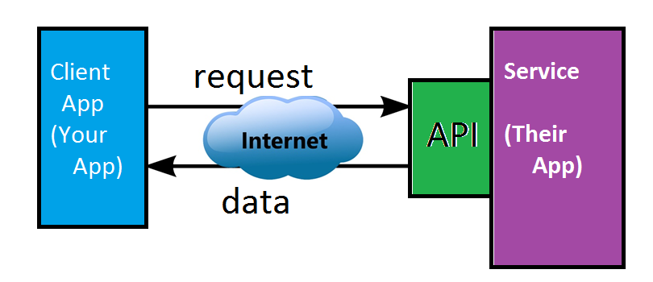
Application Programming Interface (API)

Slide 9
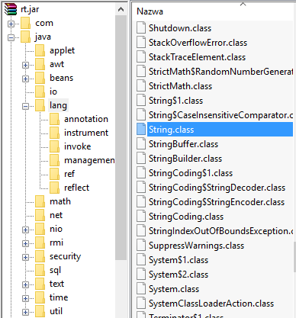
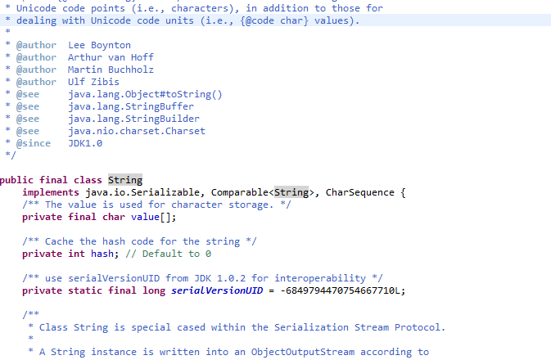
Application Programming Interface (API)
$JAVA_HOME/jre/lib/rt.jar

Slide 10
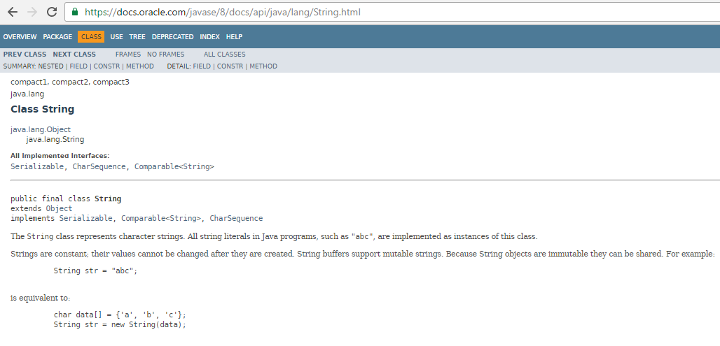

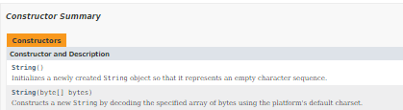


Slide 11
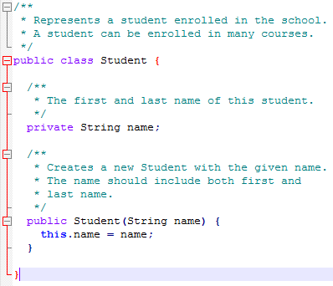
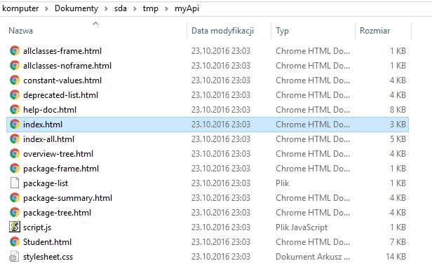
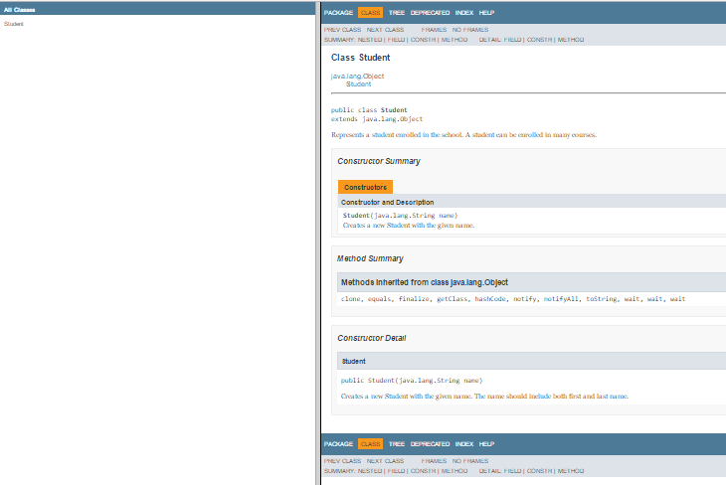
JavaDoc(umentation)
$JAVA_HOME/bin/javadoc
Javadoc –d myApi Student.java
d - destination

Slide 12
pakowanie plików .class w jar
przeznaczenie pliku manifest
pojęcie API
użycie narzędzia javadoc
podstawowe opcje narzędzia jar
struktura strony w Java API
Pojęcia: jar, api, spec, manifest, meta-inf, annotation, executable jar, Javadoc, key-value data

Slide 13
Platforma programistyczna
Specyfikacja języka
Kompatybilny kompilator / interpreter + (opcjonalnie) maszyna wirtualna + dodatkowe narzędzia, np. do monitorowania, debugowania, dokumentowania
Biblioteki standardowe + ich interfejs
Konwencje / standardy / architektura (udokumentowane)
Konwencja nazewnicza
Architektura aplikacji
Protokoły komunikacyjne
Zarządzanie transakcjami
Bezpieczeństwo, etc.
Dostępne komponenty kompatybilne ze specyfikacją, które można użyć w swojej aplikacji

Slide 14
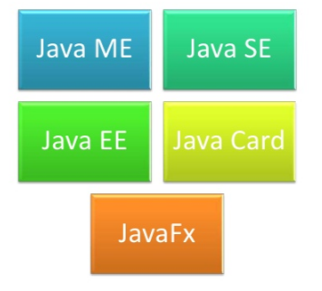
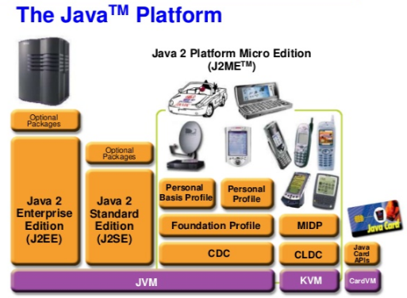
JAVA platforms
SE - Standard Edition – aplikacje typu desktop
EE - Enterprise Edition – złożone, rozproszone, aplikacje enterprise
ME - Micro Edition – urządzenia mobilne z ograniczonymi zasobami
FX - Flash and fleX – GUI oraz rich internet applications (RIA)
Card – systemy wbudowane w karty inteligentne, np. bankomatowe

Slide 15
Jakie platformy programistyczne są dostępne dla języka Java oraz ich przeznaczenie
Pojęcia: EE, SE, ME, platforma, platforma programistyczna, interface, bug, debugging, narzędzie, transakcja, protokół, system rozproszony

Slide 16

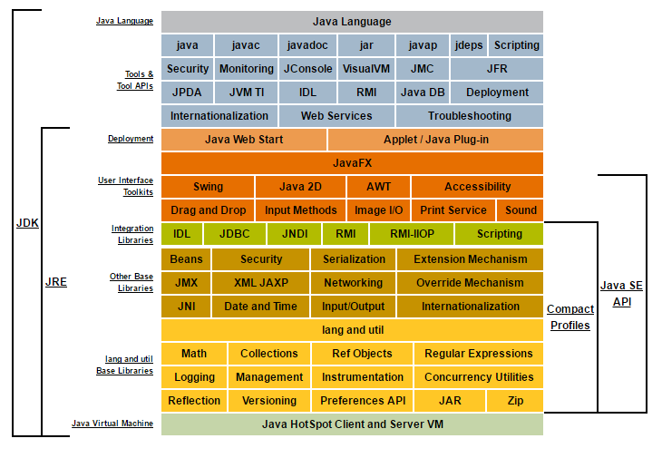
Java SE ~ JDK
JRE (Java Runtime Environment):
-> niezbędne do uruchomienia
JDK (Java Development Kit):
-> niezbędne do tworzenia
http://docs.oracle.com/javase/8/docs/technotes/guides/desc_jdk_structure.html

Slide 17
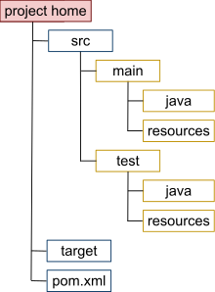
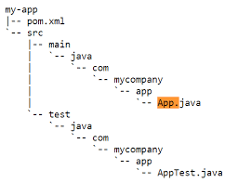
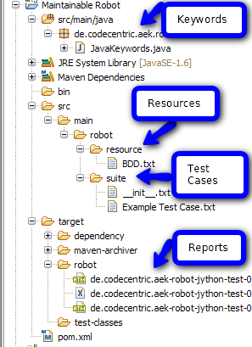
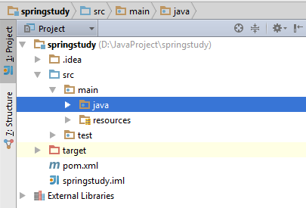
Java SE – Struktura projektu w Maveie
Integrated development environment (IDE):
eclipse
https://linux.die.net/man/1/tree
Linux: tree --help
Windows: tree /?
IntelliJ IDEA

Slide 18
Aplikacja typu enterprise
Duża – liczba użytkowników / deweloperów / maszyn / komponentów /procesorów
Zorientowana na biznes – realizuje oczekiwania biznesowe
Niezawodna – ciągle dostępna / używalna
jest utrzymywalna
jest skalowalna
przetwarza równolegle / współbieżnie
posiada zasoby rozproszone
jest ciągle monitorowana
Implementuje backup / mirroring
zbudowana w oparciu o architekturę

Slide 19
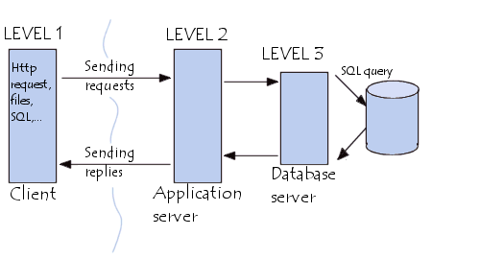
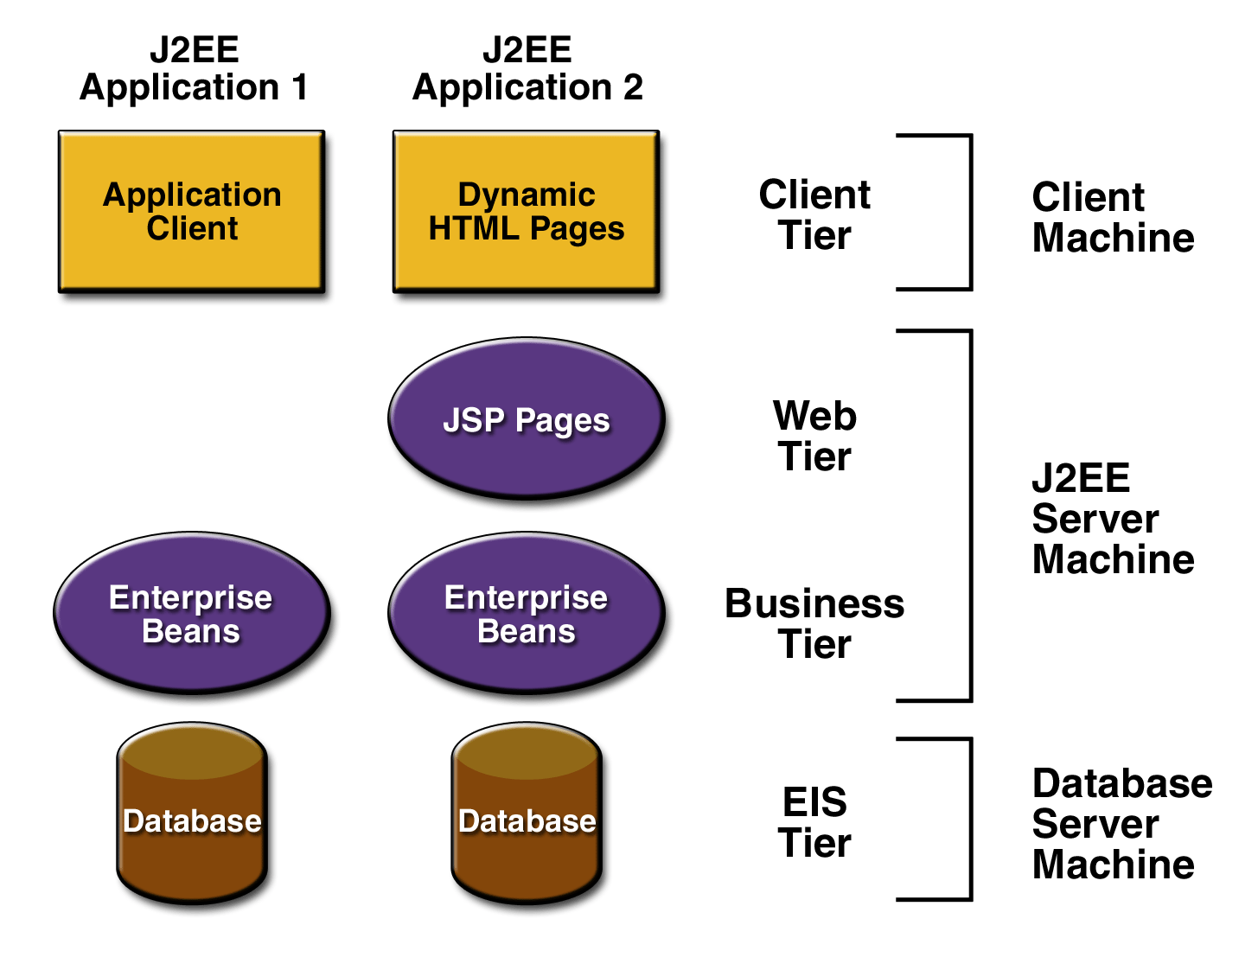
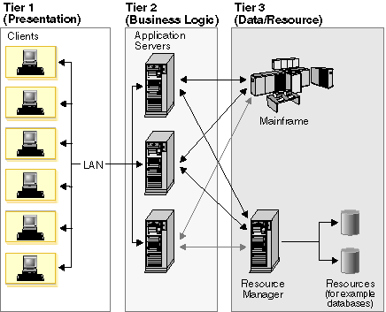
Architektura 3-warstwowa typu klient-serwer

Slide 20
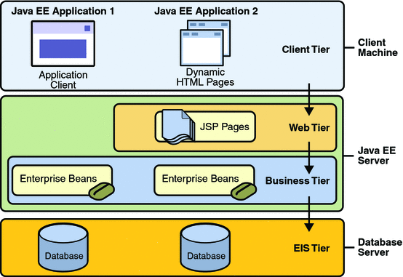
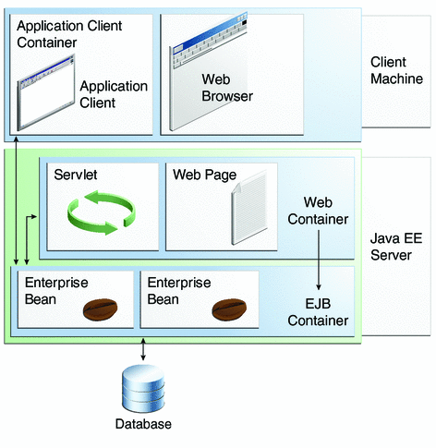
Enterprise ~ JDK + architektura + framework (ze specyfikacją) Java EE ~ JDK + architektura + technologia EJB

Slide 21
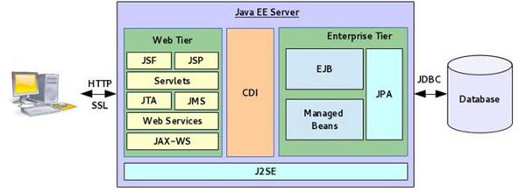
Enterprise ~ JDK + architektura + framework (ze specyfikacją) Java EE ~ JDK + architektura + technologia EJB

Slide 22
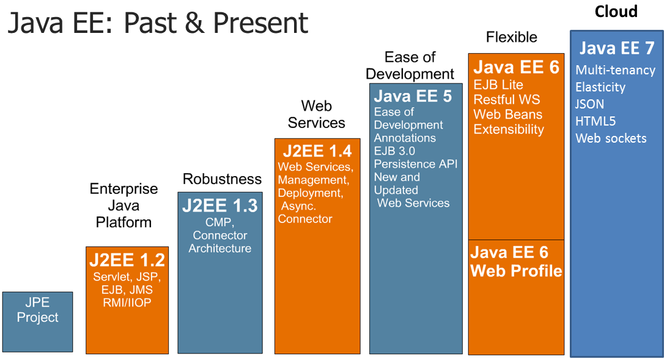

Slide 23
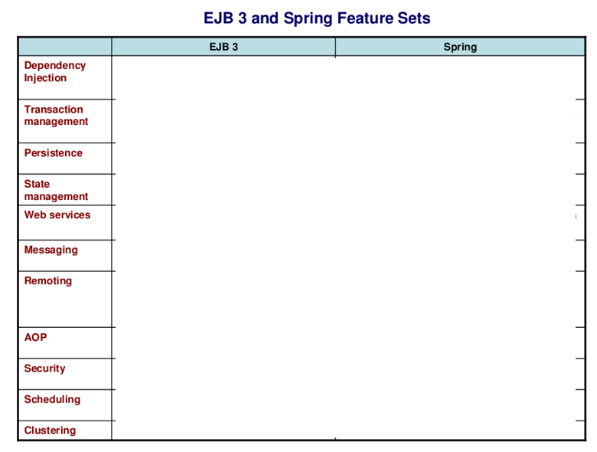
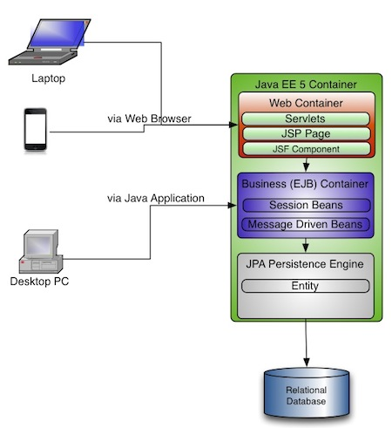
Framework do tworzenia aplikacji
(comparison by categories)

Slide 24
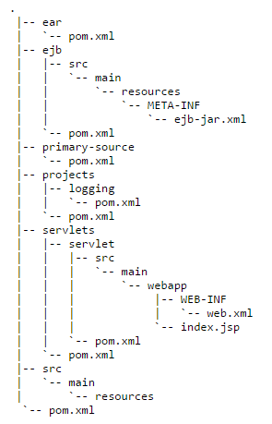
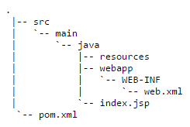
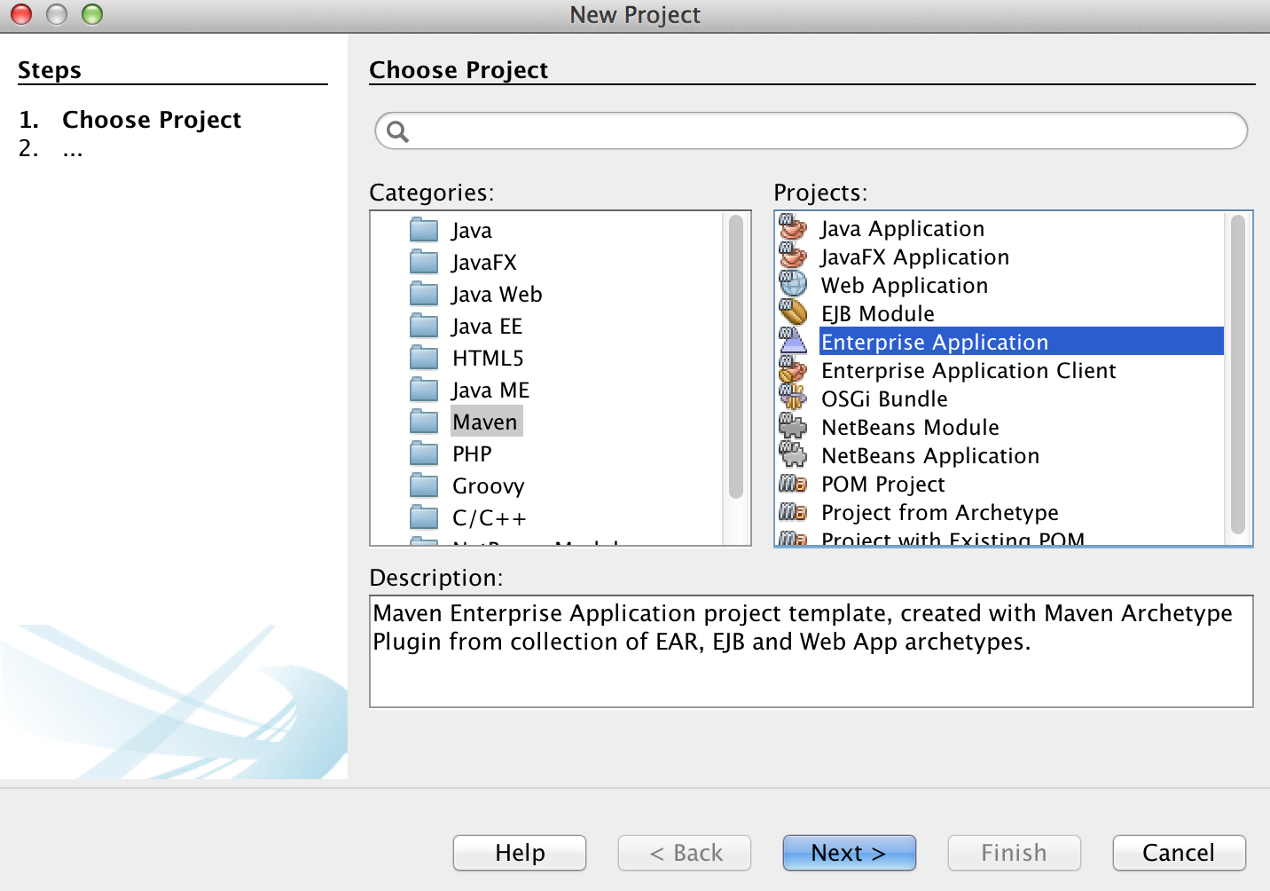


Java EE – struktura projektu generowana przez Maven

Slide 25
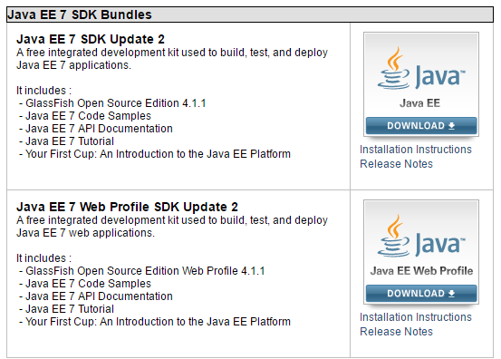
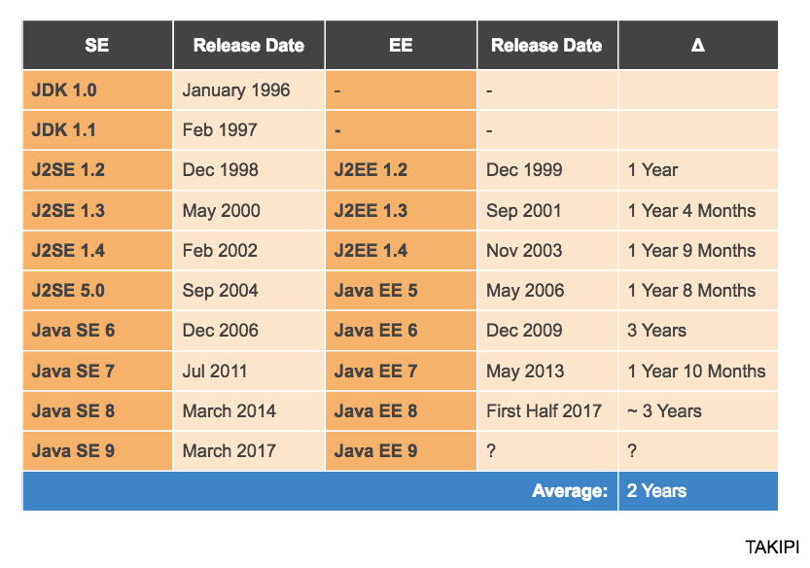
Java EE – Standard Development Kit (SDK)

Slide 26
różnica między Java SE oraz EE
różnica między JRE a JDK
komponenty z których składa się JRE oraz JDK
architektura 3-warstwowa
komponenty platformy Java EE
Pojęcia: JRE, JDK, SE, EE, framework, web-container, servlet, EJB (bean), komponent, architektura systemu, system skalowalny, backup

Slide 27
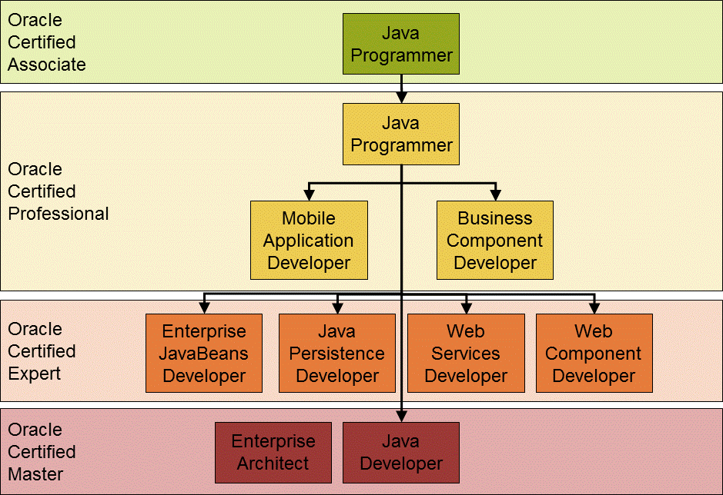
Certyfikaty
Wiele interfejsów, bibliotek, frameworków, standardów, specyfikacji, …
https://docs.oracle.com/javase/tutorial/extra/certification/javase-7-programmer1.html

Slide 28
Ćwiczenie 1 – jar, javadoc, arithmetic, exceptions, primitive data types
Utwórz wykonywalny jar który implementuje prosty kalkulator z operacjami #, @, $ zdefiniowanymi jak poniżej:
a # b = M + (a+b)*(2a-b)
a @ b = (a#b)^2 + sqrt(a^3) / abs(b) + cos(b) * Φ - M
a $ b = M * (a#b) – M * (a@b)
gdzie: a – liczba typu int,
b – liczba typu double,
Φ (phi) - stała 1.618033988749895,
M (skala) – liczba typu short.
Uwaga: Zmienne a, b oraz M (opcjonalne, wartość domyślna= 1) powinny zostać przekazane do programu z linii komend
Opisz adnotacjami klasę, metody, stałe, konstruktor, pola klasy
Wygeneruj API dla kalkulatora.

Slide 29
Ćwiczenie 2 – arrays, bit op., STDIN/STDOUT
Bazując na http://docs.oracle.com/javase/tutorial/index.html
Wygeneruj tablicę o długości zadanej przez użytkownika (STDIN) zawierającą wartości losowe z przedziału -40 do 80
Jeśli indeks elementu jest podzielny przez 3, wtedy zamień element na:
wartość elementu * 2^indeks elementu
Co 10ty element zwiększ o 1.
Co 3ci element podziel przez -3.
Oblicz sumę wszystkich elementów których: -20 < wartość < 20.
Wypisz wynik na STDOUT.

Slide 30
Ćwiczenie 3 – array, String, loop, optimization
Napisz program, który odpowie czy dana liczba jest palindromem. Przykłady palindromów: 1221, 134431, 1239985899321
Napisz automat, który rozpozna czy dany wyraz został wygenerowany przez poniższą gramatykę
S -> abA | aa
A -> cA | B
B -> d | e
Napisz program, który wypełni tablicę 2D kolejnymi liczbami naturalnymi po spirali. Rozmiar tablicy przekaż do programu jako system property.
Napisz program, który odpowie czy dany łańcuch znaków jest podłańcuchem innego łańcucha znaków.
Napisz program, który znajdzie 100 pierwszych liczb pierwszych.

Slide 31
Ćwiczenie 4 – comparable, graph, traversal, Map, Date
Zaimplementuj algorytm sortowania przez wstawianie, który posortuje obiekty typu Person(String name, int age). name – rosnąco, age - malejąco
Napisz program, który zbuduje drzewo binarne do 3 poziomu. Węzłami drzewa ma być struktura Node zawierająca odpowiednie referencje oraz wartość wg. wzoru (1wszy poziom: 1, 2gi: 2,3,4,5, itd.). Następnie napisz algorytm przeglądu drzewa typu pre-, in-, post-order i wypisz wartości w węzłach drzewa.
Napisz program, który zliczy liczbę wystąpień słowa w zadanym tekście.
Napisz program, który dla danego date-time zwróci jego wartość w formacie ISO dla 3 różnych stref czasowych.

Slide 32
Ćwiczenie 5 – Reflexion, polimorhism, enum, grouping by key (hashCode, equals), interface
Napisz program, który utworzy obiekt klasy, której nazwa została przekazana przez użytkownika. Użytkownik może wybrać jedną z klas: Cat, Dog, Duck. Wszystkie klasy powinny implementować interfejs Animal { void voice() }; voice – metoda powinna imitować dźwięk zwierzęcia (wypisać na STDOUT)
Transakcja (identyfikowana przez id oraz source) jest sekwencją transferów monetarnych zwanych księgowaniami. Księgowania są generowane przez firmę (identyfikowaną przez kod), która działa w pewnym kraju. Każde księgowanie posiada:
Kwotę transakcji wyrażoną w walucie lokalnej
Kod waluty w której dokonano transakcji (standard ISO)
Konto na którym księgowanie zostało zapisane (10 znaków)
Kod modułu funkcjonalnego, który go wygenerował (jeden z: A, B, C, D)
Posiadając tabelę wymiany kursu walut (waluta -> USD) napisz logikę która policzy księgowaną kwotę wyrażoną w walucie, w której dokonano transakcji
Pogrupuj księgowania bo kodzie transakcji, kodzie modułu funkcjonalnego oraz kodzie waluty lokalnej.
Dla każdej grupy policz sumaryczną kwotę transakcji wyrażoną w walucie w której dokonano transakcji

Slide 33
Ćwiczenie 6 – Loops, if, recursion, wrapper class, Collections, Maps
Napisz program który policzy n-ty element ciągu Fibbonaci’ego zdefiniowanego następująco:
f(0) = 0, f(1) = 1, f(n+2) = f(n+1) + f(n)
używając rekurencji
używając rekurencji oraz programowania dynamicznego
Używając algorytmu iteracyjnego
Napisz program, który znajdzie w ArrayList:
wartość najmniejszą
indeks elementu z najmniejszą wartością
średnią arytmetyczną
element środkowy (1- w sensie wartości, 2 – w sensie indeksu)
liczbę wartości unikalnych
Indeks elementu, którego wartość > suma wszystkich wcześniejszych w sensie indeksu
Mapę liczebności

Slide 34
Ćwiczenie 7 – Stack, PriorityQueue, LinkedList, ellipse, Regexp
Napisz program, który zamieni wyrażenie arytmetyczne zawierające symbole: a, b, +, -, (, ) w równoważne wyrażone w odwrotnej notacji polskiej. Użyj stosu.
Napisz program, który zwróci 5 największych wartości w kolekcji obiektów typu BigDecimal. Użyj kolejki priorytetowej.
Napisz program, który połączy n list zawierających obiekty typu String. Użyj elipsy w definicji argumentów formalnych metody.
Napisz program, który wybierze z listy obiektów typu String wszystkie te które pasują do któregoś wzorca:
rozpoczyna się literą „S” lub „s” po której następuje sekwencja maksymalnie 10 cyfr
zawiera tylko małe litery a-d lub g-z
Rozpoczyna się literą „d” a kończy „r” oraz zawiera co najmniej pięć liter „D”
Napisz program, który zastąpi sekwencje białych znaków pojedynczymi spacjami.

